Slide 1

«Ракетостроение»
Жуков Максим,
ученик 4 класса
МОУ СОШ № 13.

Slide 2
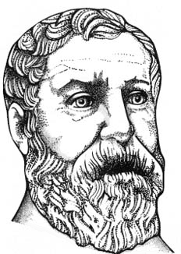
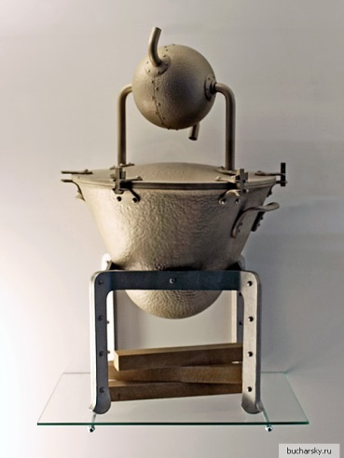
История реактивного двигателя
Из различных источников и статей известно, что принцип реактивного движения, применяемый в современных ракетах, известен человечеству с древнейших времён. Первый реактивный двигатель описан древнегреческим учёным, математикам и инженером Героном, жившим примерно в I в. н. э. в Александрии. С его знаменитым реактивным двигателем, идея которого в последствии на протяжении веков неоднократно применялась и усовершенствовалась.

Slide 3
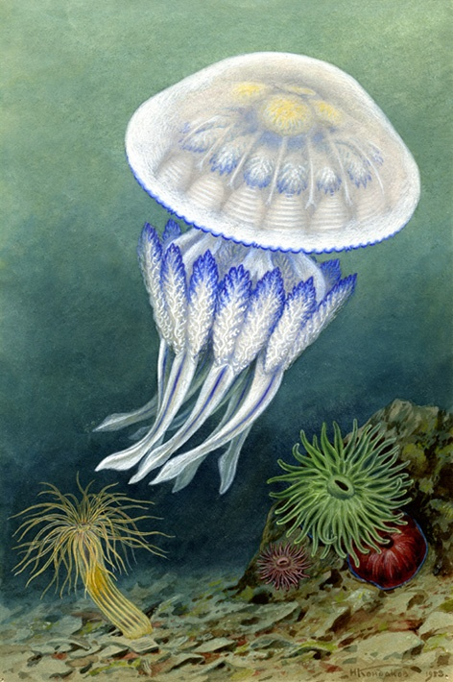
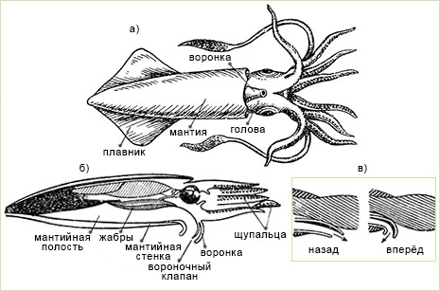
По моему мнению, о реактивном приципе люди стали задумываться гораздо раньше. Ведь люди всегда наблюдали за животным миром, а там данный принцип распространен, например, у кальмаров и медуз.

Slide 4
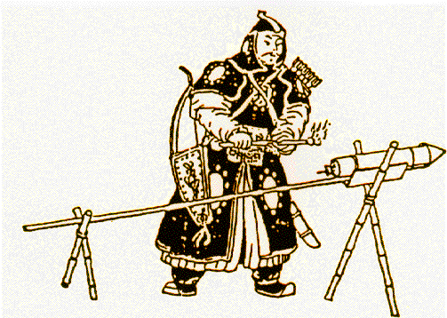
Открытие пороха
Конечно, основной толчок в создании первых ракет был получен в связи с открытием пороха. Это произошло в Китае где-то в середине первого века нашей эры. Практически сразу порох стал использоваться для военных целей. Даже был военный трактат Уцзинцзунъяо.

Slide 5
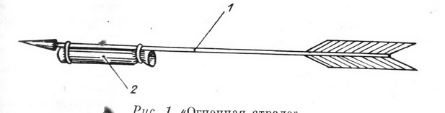
Это были «огненные стрелы» — небольшие бамбуковые трубки, набитые пороховой массой и закрепленные на палке, служившей стабилизатором. Их применяли для поджога крепостей и против конницы. Иногда ракеты прикреплялись к стрелам, подожженная ракета увеличивала дальность и поражающее действие стрелы. У ракет было и мирное назначение: их запускали в дни больших торжеств. Они были устроены так «когда сгорал «посылающий» порох и начинал гореть «подрывающий» порох. Это изобретение внесло огромный вклад в ракетостроение.
1 - стрела; 2 - мешочек с порохом.

Slide 6
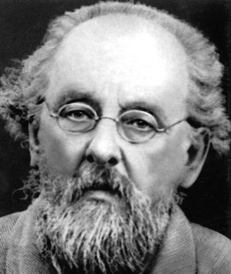
Известные люди в ракетостроении и космонавтике
Но все эти открытия были очень далеки от понятия ракетостроения. Хотя ещё 400 лет назад было доказано о возможности полетов в космос. Даже был подсчёт сколько нужно пороха для полета на луну. Великим теоретиком именно в создании ракет для полёта в космос был русский ученый Константин Циолковский, который осознал важность многоступенчатых ракет уже в 1883 г.

Slide 7
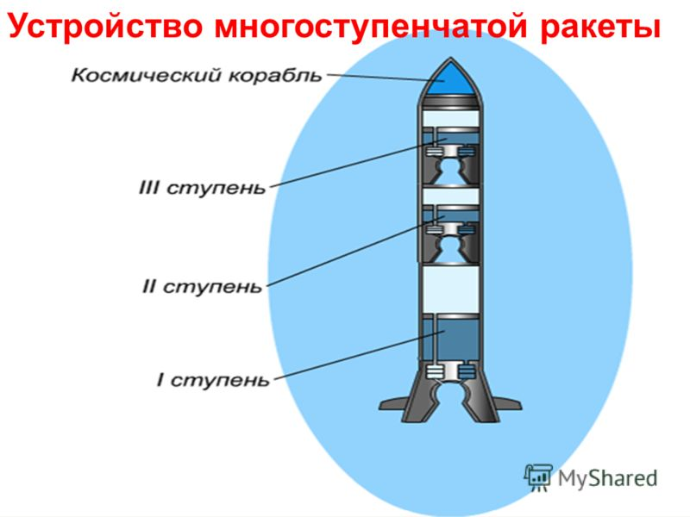

Slide 8
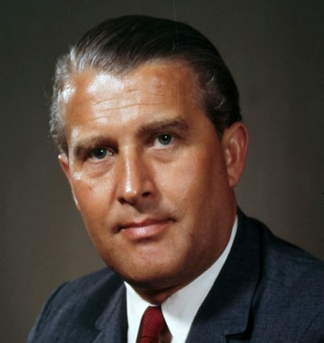
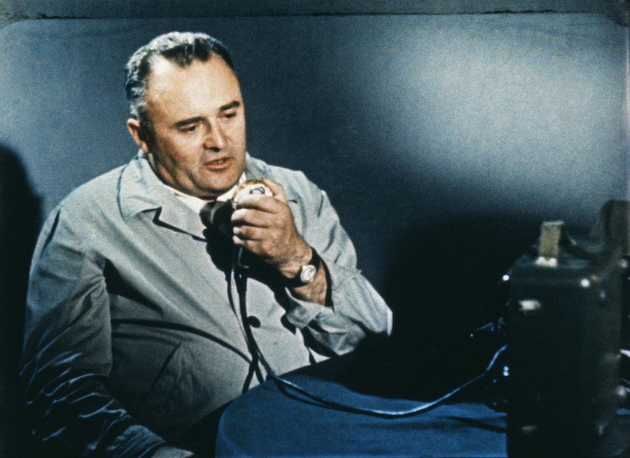
Практиками в ракетостроении были немецкий конструктор Вернер фон Брауни и советский конструктор Сергей Павлович Королёв. Два этих конструктора построили ракеты, которые полетели в космос.

Slide 9
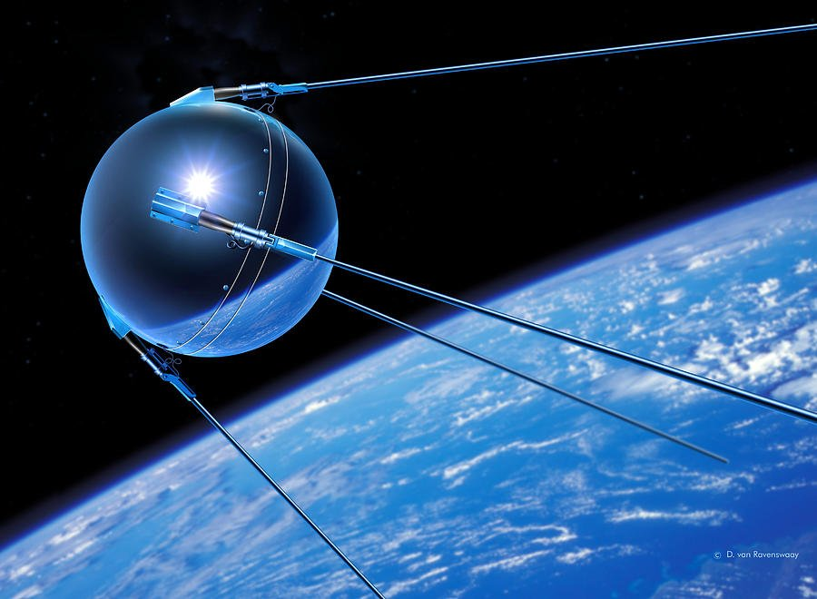
Первый запуск
Благодаря военным изобретением обоих конструкторов Светский союз первым запустил сначала первый искусственный спутник 4 октября 1957 года.

Slide 10
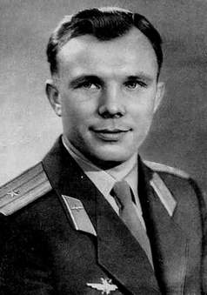
Первый космонавт России
После запуска первого спутника 12 апреля в1961 году Юрий Гагарин стал первым человеком в мировой истории, совершившим полет в космическое пространство. Ракета-носитель «Восток» с кораблём «Восток-1», на борту которого находился Гагарин, была запущена с космодрома Байконур. После 108 минут полёта Гагарин успешно приземлился в Саратовской области, неподалёку от города Энгельса. Начиная с 12 апреля 1962 года, день полёта Гагарина в космос был объявлен праздником — Днем Космонавтики.

Slide 11
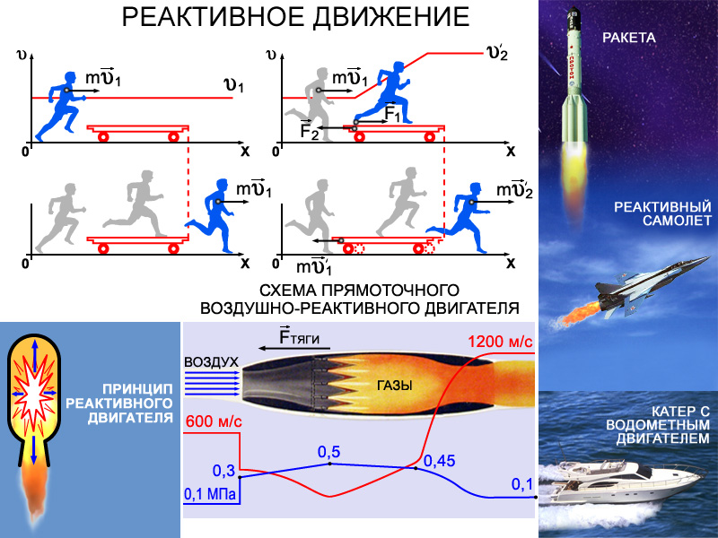
Реактивное движение в технике
Человек стал использовать реактивное движение в качестве способа передвижения только в XX веке.

Slide 12
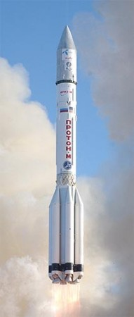
Современная ракета
В настоящее время только реактивное движение позволяет космическим кораблям достигать космических скоростей. Кроме того, это единственный реальный способ передвижения в безвоздушном пространстве

Slide 13
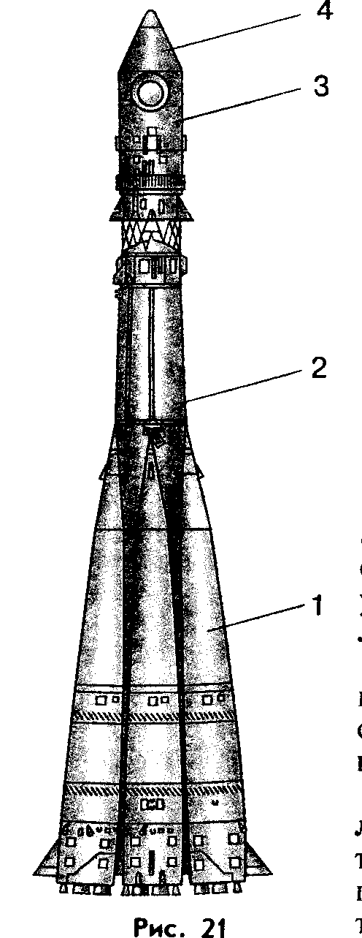
Строение Современной ракеты
1 – первая ступень
2 – вторая ступень
3 – третья ступень
4 – головной
обтекатель

Slide 14

Изготовление ракеты в домашних условиях и запуск

